Slide 1

Letra, música y
clustering
Camila Sanz, Favio Di Ciocco, Daniel Cerini, Lucio García

Slide 2

Resumen
Base de datos
Objetivos
Métodos
Dataset de música:
Artistas
Popularidad Canciones
Letras
Lenguaje
Género musical
Clusterizar los artistas en base a las letras de sus canciones.
Analizar los clusters obtenidos.
Pre-procesamiento
Normalización TF-IDF
LSA (Reducción de dim)
Clusterización Jerárquica (Agglomerative Clustering)
Notes:
El pre-procesamiento consiste en los filtros aplicados y la lemmatización de los textos.

Slide 3
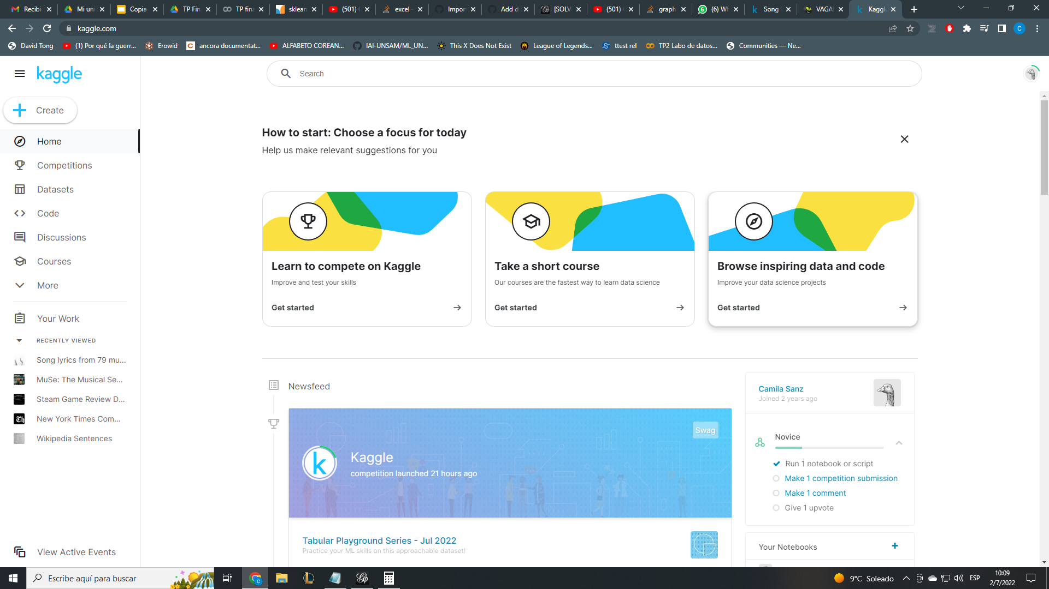
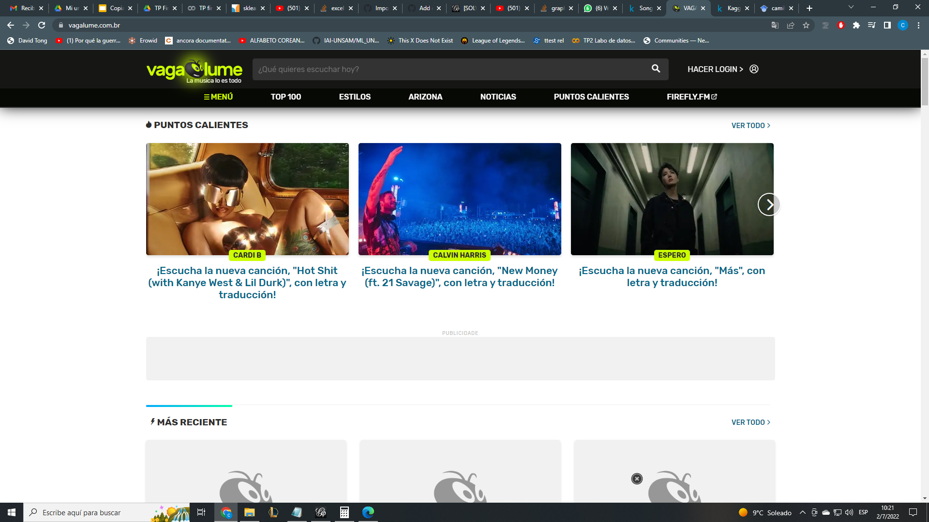
Dataset y pre-procesado
Dataset: ~2,500 artistas; ~190,000 canciones y ~80 géneros musicales
Fuente:
Filtros: Covers (~55,000)
Lenguaje (Spacy): Inglés (‘en’) + confianza > 0.9
Canciones < 30 palabras
Artistas < 50 canciones
Pre-procesamiento de letras (skit-learn NLTK): Pos-tagging de palabras y lemmas (términos de raíz). Descartamos: puntuación, mayúsculas, dígitos y sw.
Notes:
En covers hay que decir que filtramos por canciones con mismo nombre y nos quedamos con la de mayor popularidad
En el filtro de canciones con menos de 30 palabras aclaramos por arriba que nos referimos a los lemmas y dsp explicamos los lemmas.

Slide 4
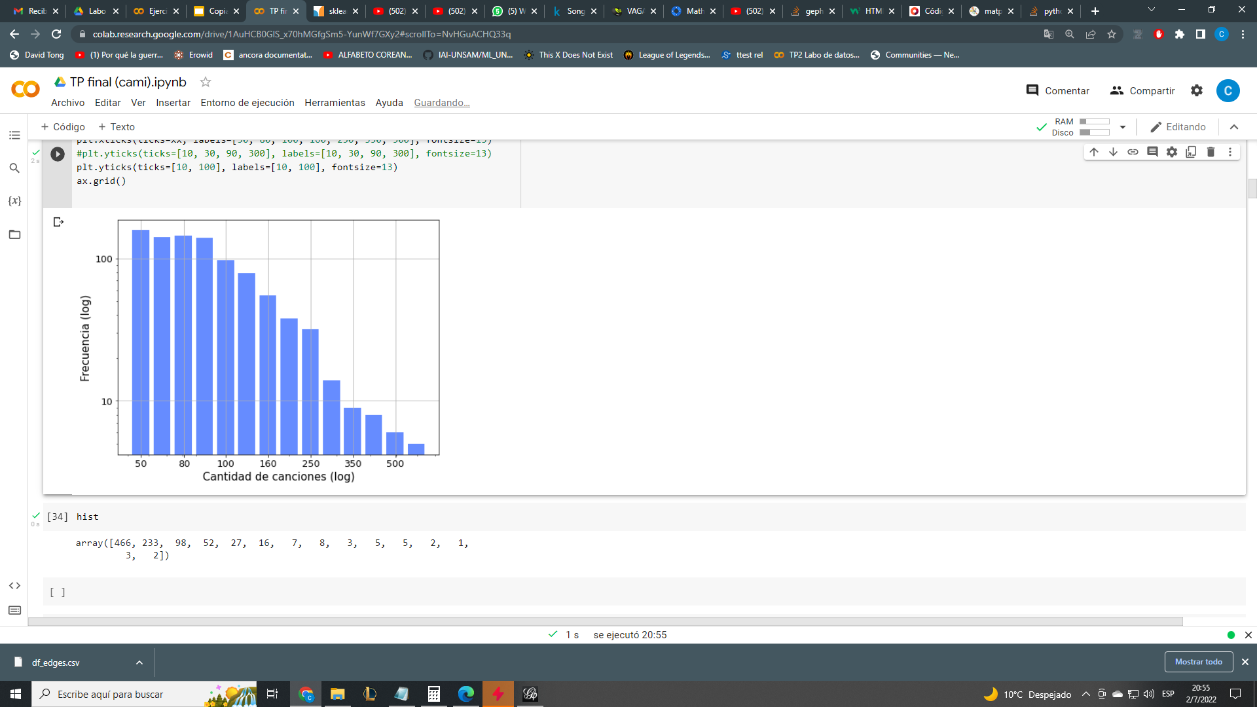
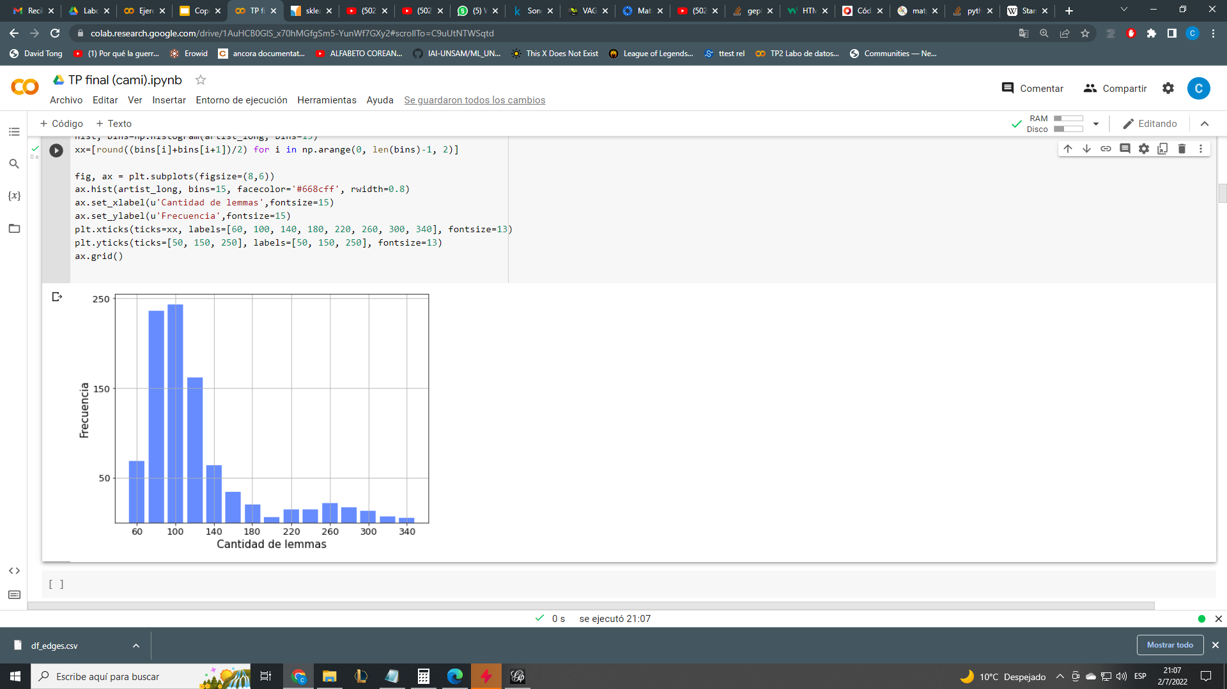
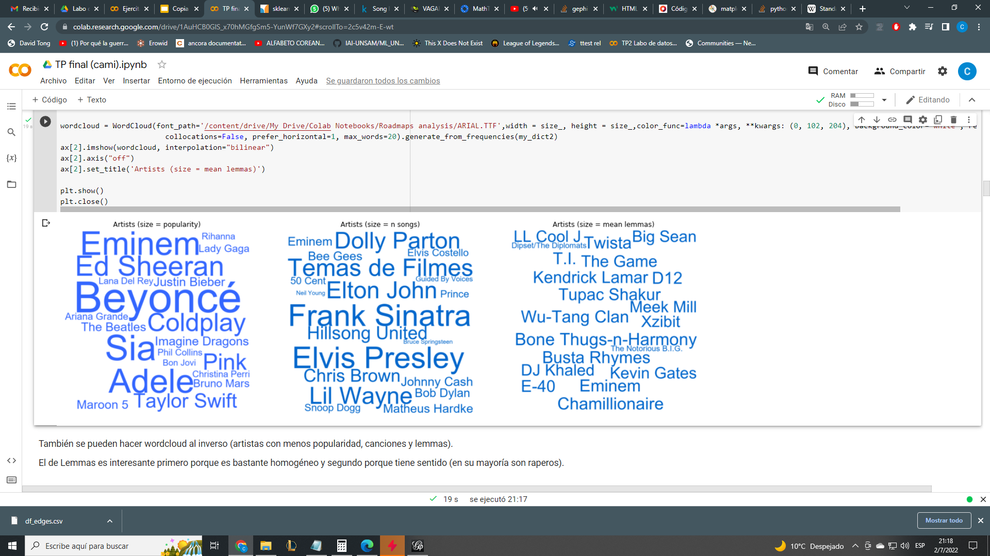
Dataset y pre-procesado
Agrupamos los datos por artistas (~930) juntando los lemmas de sus canciones
Canciones por Artista
Lemmas por Artista
Artistas más populares
μ=115; Mediana = 90; σ= 80
μ=120; Mediana = 100; σ= 56

Slide 5

Métodos: TF-IDF
Matriz inicial:
X = Artistas x Palabras
Lemmas de sus canciones
Normalización TF-IDF (Term Frequency - Inverse Frequency):
D = Colección de documentos; |D| = N° de documentos
w_{d} = Palabra incluída en el documento d∈D
f_{w,d} = Frecuencia de w en d (celda original de X)
f_{w,D} = N° de documentos en los que aparece w
Filtramos las palabras que aparecían en menos de 10% (poco comunes) de los documentos y en más de 90% (muy comunes)
Notes:
La idea es hacer que las palabras menos relevantes tengan menos peso y que las más relevantes tengan mas peso.
fwD = celdas diferente de 0 en la columna de w
|D|~fwD (la palabra aparece en la mayoria de los documentos) Entonces log ~ 0
|D| >> fwD (la palabra aparece en pocos documentos) wd >= f w,d

Slide 6
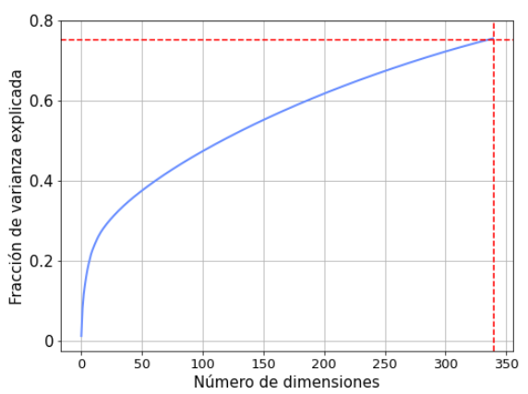
Métodos: LSA
Matriz inicial:
X’ = Artistas x Palabras’
Habiendo aplicado TF-IDF
LSA (Latent semantic analysis):
Varianza acumulada
X’=U*Σ*V^{t}
U, V ortogonales y Σ “diagonal”
Descartamos elementos de Σ (75% de la varianza acumulada)
Matriz final:
X’’=U*Σ’
(928 x 340)
Notes:
fwD = celdas diferente de 0 en la columna de w

Slide 7
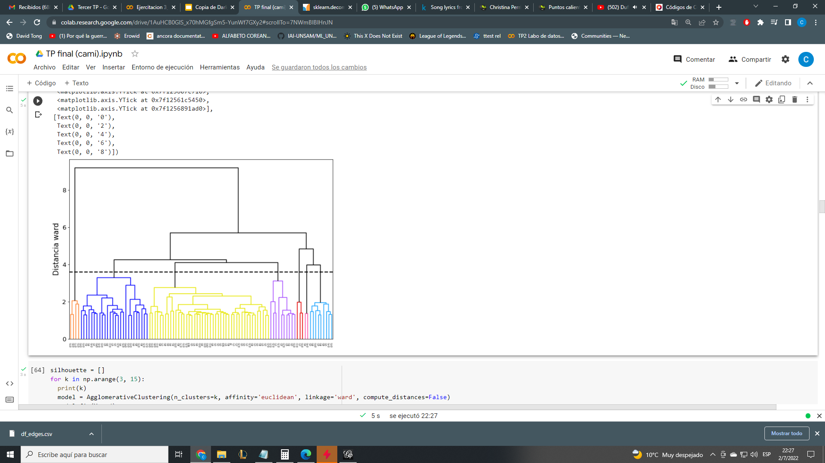
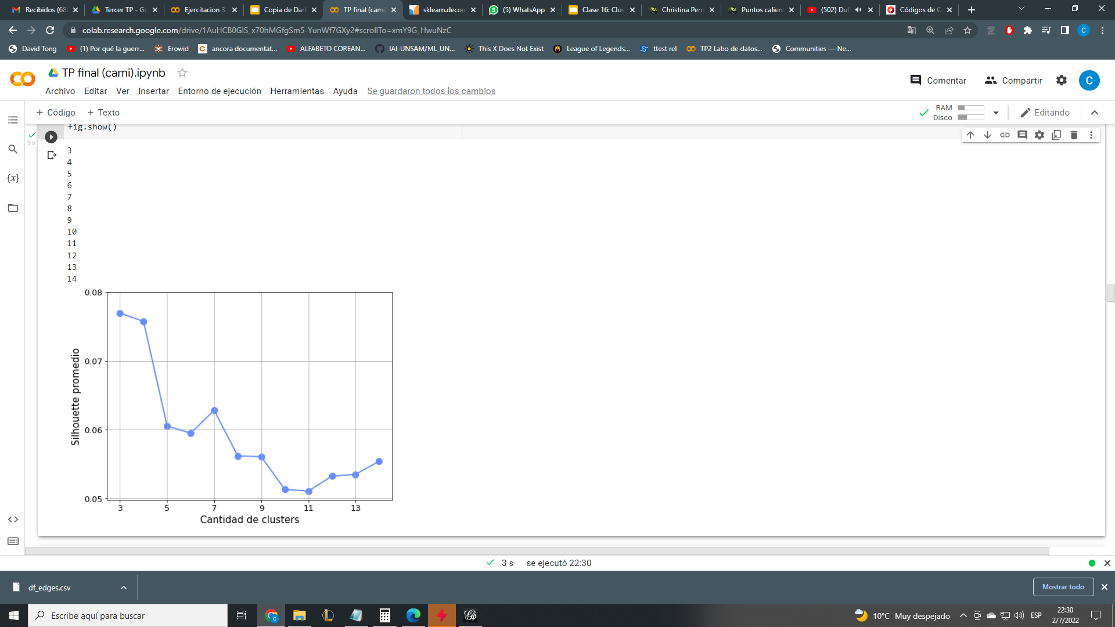
Clustering
Clustering jerárquico: Agglomerative Clustering (skit-learn)
Affinity: Distancia Euclídea. Linkage: Ward.
Dendrograma por artista
Coef. de Silhouette promedio
Notes:
Affinity=medida de distancia entre sample. Linkage: Medida de distancia entre clusters (>1 elemento).
El Dendrogama está truncado en 100 clusters

Slide 8
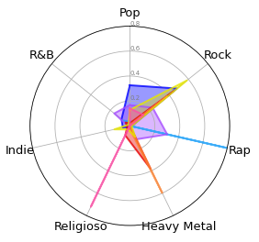
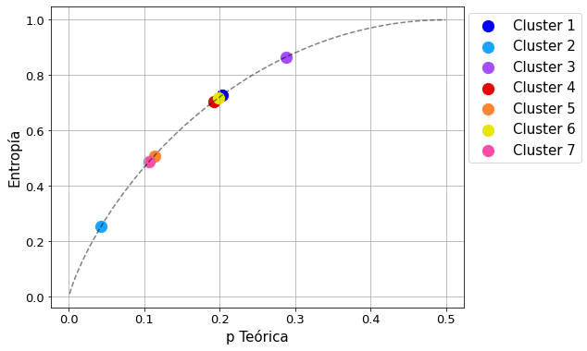

Géneros en clusters
Representación one-hot encoding con géneros + unificación (Hip-Hop+Rap; Rock + Rockabilly + …) + filtro de géneros con pocos artistas.
Proyección en los géneros
Entropía según el género

Slide 9
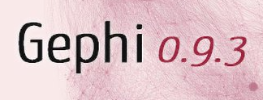
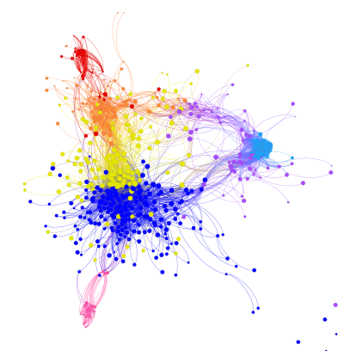
Clustering (grafo)
Nodos: Artistas
Tamaño de nodos: Grado (pesado)
Peso de enlaces:
distancia⁻¹ (euclídea)
Notes:
Layout: Yifan Hu (funciona bien en redes grandes). Es una mezcla de algoritmos Force-directed (posicionan los nodos de forma que los enlaces tengan longitud parecida y se crucen lo menor posible) combinado con una fuerza repulsiva general entre nodos

Slide 10
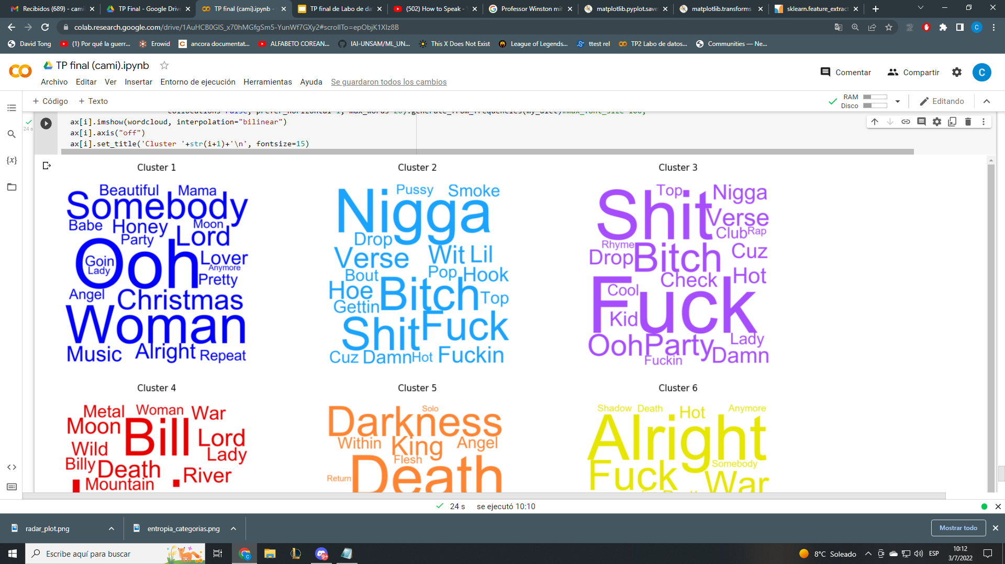
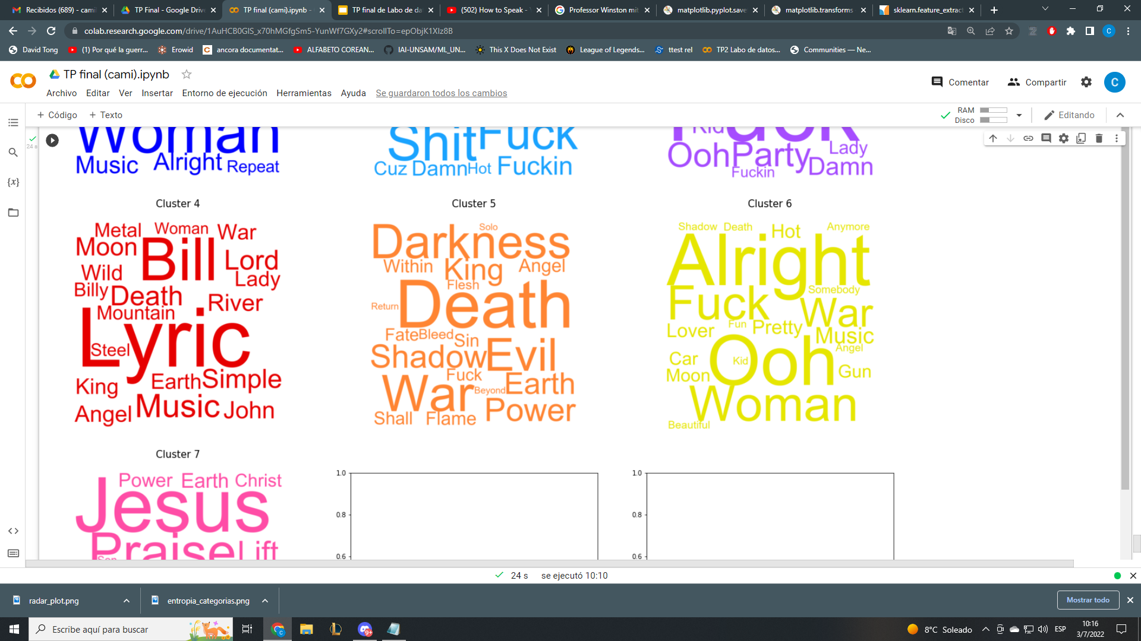
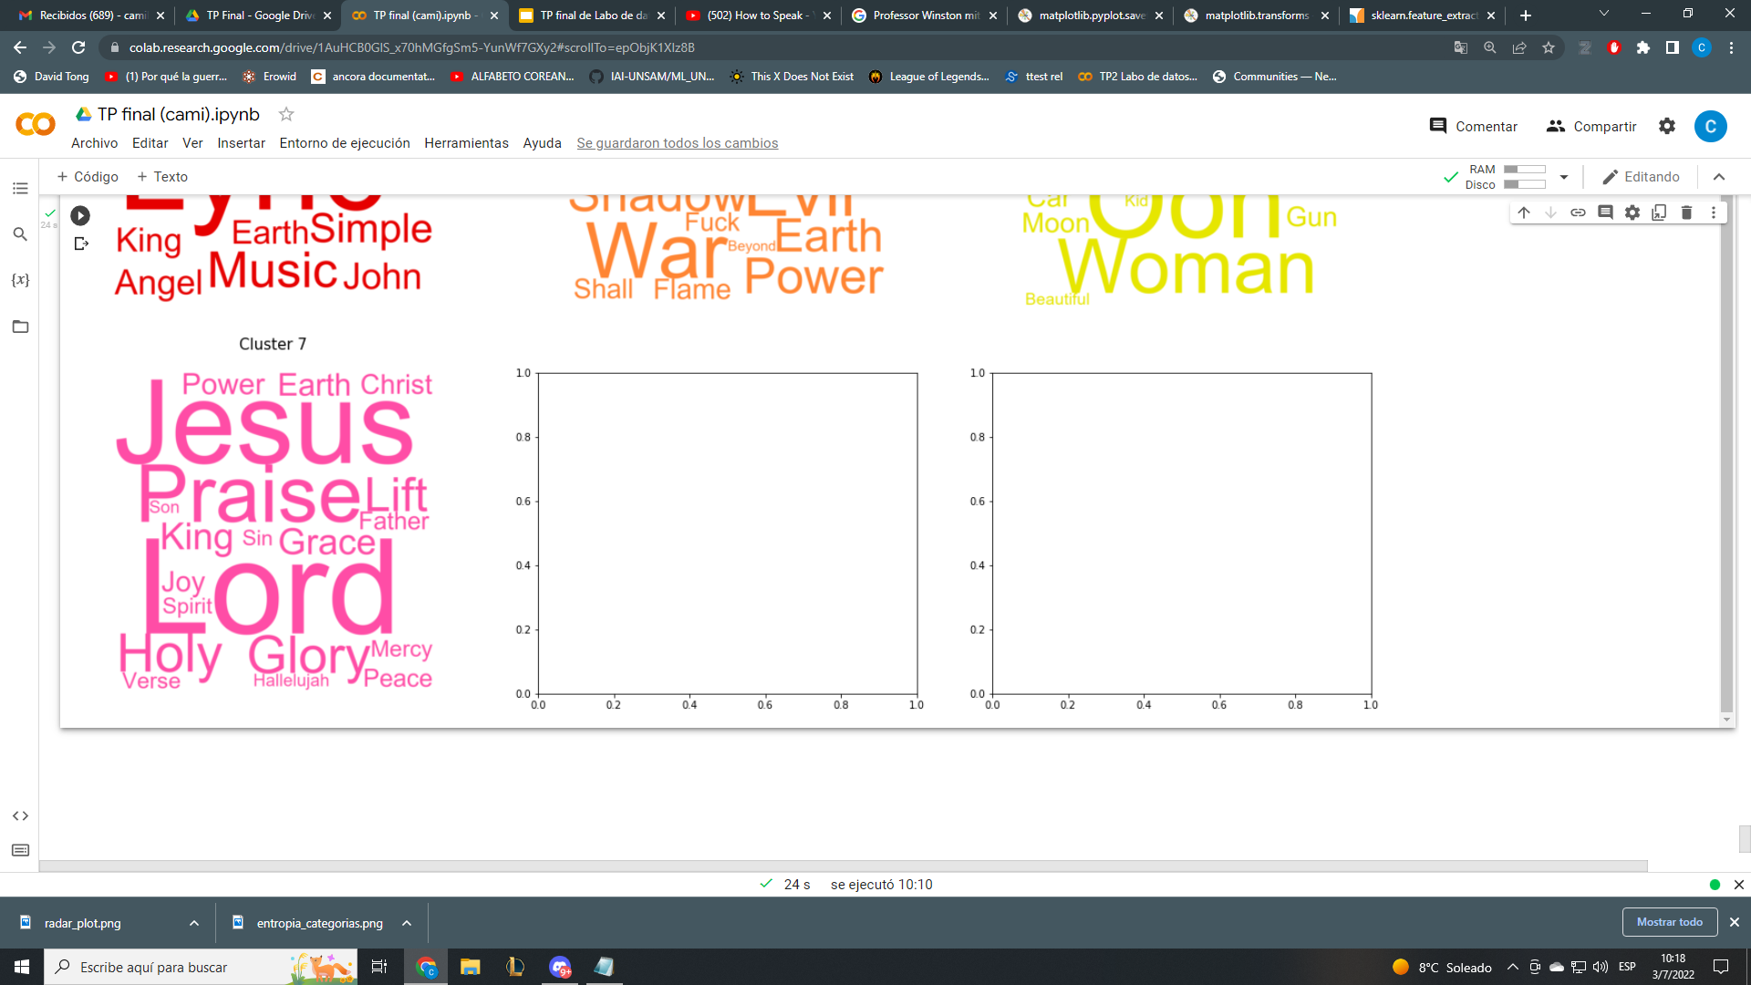
Palabras en clusters
Notes:
El tamaño es proporcional a la frecuencia de aparición de la palabra en el cluster.

Slide 11
Conclusiones
El coeficiente de Silhouette promedio no mostró grandes diferencias respecto a la cantidad de clusters.
Encontramos un sentido en los clusters al analizar los géneros y palabras más frecuentes.
Algunos clusters (ej. 1 y 3) mostraron una mayor superposición y entropía que el resto.
Notes:
En lugar del coeficiente de silhouette se podrían haber aplicado otros métodos en donde la diferencia al seleccionar una cantidad de clusters u otro, cambie más notablemente.

Slide 12
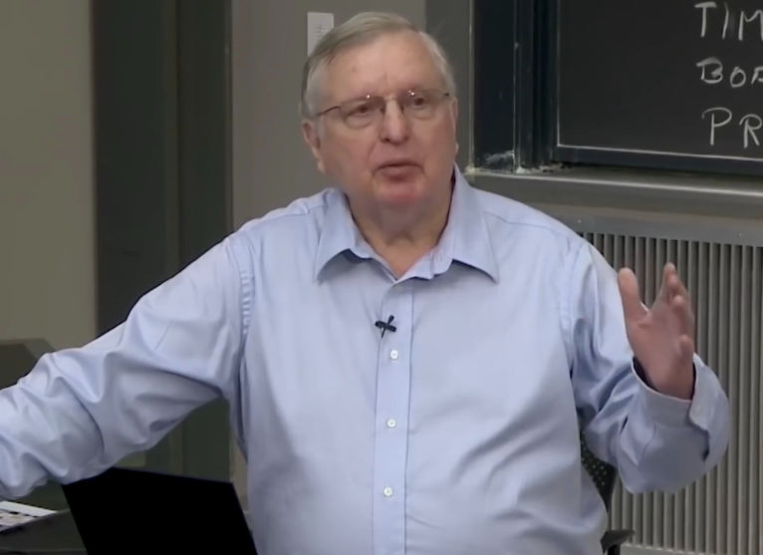
Gracias!

